Slide 1

БЮДЖЕТ ДЛЯ ГРАЖДАН
Отчет об исполнении бюджета муниципального района «Кыринский район»
за 2025 год

Slide 2

Уважаемые жители Кыринского муниципального округа Забайкальского края
Представляем вашему вниманию Отчет об исполнении бюджета муниципального района «Кыринский район» за 2025 год в рамках проекта «Бюджет для граждан».
«Бюджет для граждан» предназначен, прежде всего, для жителей, не обладающих специальными знаниями в сфере бюджетного законодательства. Информация, представленная в данной презентации, знакомит жителей с основными характеристиками бюджета района и результатами его исполнения за прошедший период текущего года.
Надеемся, что представление бюджета и бюджетного процесса в понятной для жителей форме повысит уровень общественного участия граждан в бюджетном процессе Кыринского муниципального округа Забайкальского края.

Slide 3


Что такое бюджет ?
РАСХОДЫ
это выплачиваемые из бюджета денежные средства (содержание и ремонт дорог, транспортные услуги, ЖКХ, культура и другие)
ДОХОДЫ
это поступающие в бюджет денежные средства (налоги юридических и физических лиц, административные платежи и сборы, безвозмездные поступления
БЮДЖЕТ –форма образования и расходования денежных средств, предназначенных для финансового обеспечения задач и функций местного самоуправления
превышение доходов над расходами образует положительный остаток бюджета ПРОФИЦИТ
если расходная часть превышает доходную, то бюджет формируется с ДЕФИЦИТОМ
Сбалансированность бюджета по доходам и расходам – основополагающее требование, предъявляемое к органам, составляющим и утверждающим бюджет

Slide 4
Основные показатели
Бюджет муниципального района «Кыринский район» на 2025 год и плановый период 2026 и 2027 годов был принят решением Совета муниципального района «Кыринский район» от 27.12.2024 г. № 33 по доходам на 2025 год в сумме 750903,2 тыс. руб., по расходам на 2025 год в сумме 750903,2 тыс. руб.
Изменения в решение о бюджете муниципального района «Кыринский район» за прошедший период вносились 2 раза: решением от 26.03.2025 № 7, решением от 25.12.2025 № 67 .
Уточненный план 2025 года на 01 января 2026 года составляет по доходам – 943588,9 тыс. руб., по расходам – 969289,5 тыс. руб.. Дефицит бюджета района в размере 25700,6 тыс. рублей.
По состоянию на 01 января 2026 года план по доходам исполнен в сумме 979444,6 тыс. руб., что составляет 103,8 % от планового показателя; исполнение по расходам – 960336,2 тыс. руб., что составляет 99,1 % от плана. Профицит бюджета района в размере 19108,4 тыс. рублей. тыс. рублей.

Slide 5

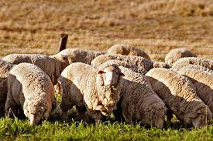


1. Налоговые доходы
Налоговые доходы бюджета муниципального района «Кыринский район»
состоят из следующих поступлений:
. Налог на доходы физических лиц
Акцизы по подакцизным товарам (продукции), производимым на территории Российской Федерации
Налог, взымаемый в связи с применением упрощенной системы налогообложения
Единый налог на вмененный доход для отдельных видов деятельности
Единый сельскохозяйственный налог
Налог, взымаемый в связи с применением патентной системы налогообложения
Налог на добычу полезных ископаемых
Государственная пошлина по делам, рассматриваемым в судах общей юрисдикции, мировыми судьями

Slide 6
Поступление налоговых доходов
Наименование показателя Налоги | План, тыс.руб. | Факт, тыс.руб. | % испол-нения | Удельный вес, %(в фактическом объеме)
- НДФЛ | 201618,3 | 194979,3 | 96,7 | 52,9
- Акцизы по подакцизным товарам (продукции), производимым на территории Российской Федерации | 27579,4 | 27614,1 | 100,1 | 7,5
- Налог, взымаемый в связи с применением упрощенной системы налогообложения | 1200,4 | 1172,3 | 97,7 | 0,3
- Единый налог на вмененный доход для отдельных видов деятельности | 0,0 | 1,2 | 0,0
- Единый сельскохозяйственный налог | 66,0 | 50,8 | 77,0
- Налог, взымаемый в связи с применением патентной системы налогообложения | 2729,0 | 3609,9 | 132,3 | 1,0
- Налог на добычу полезных ископаемых | 97055,8 | 137232,4 | 141,4 | 37,2
- Государственная пошлина по делам, рассматриваемым в судах общей юрисдикции, мировыми судьями | 3717,0 | 4165,8 | 112,1 | 1,1
ВСЕГО | 333965,9 | 368825,8 | 110,4 | 100,0

Slide 7

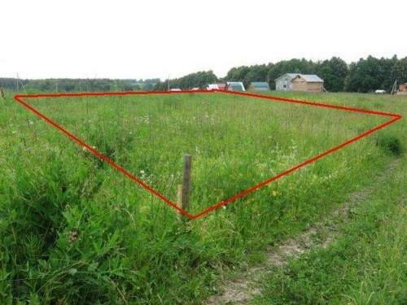

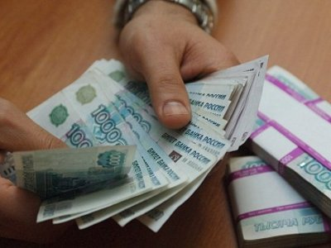
2. Неналоговые доходы
Неналоговые доходы бюджета муниципального района «Кыринский район» состоят из следующих поступлений:
доходы от использования имущества, находящегося в государственной и муниципальной собственности
плата за негативное воздействие на окружающую среду
доходы от оказания платных услуг (работ) и компенсации затрат государства
доходы от продажи материальных и нематериальных активов
штрафы, санкции, возмещение убытков
прочие неналоговые доходы

Slide 8
Поступление неналоговых доходов
Наименование показателя | План, тыс.руб. | Факт, тыс. руб. | % исполнения | Удельный вес, %%(в фактическом объеме)
доходы от использования имущества, находящегося в государственной и муниципальной собственности | 20035,0 | 20931,3 | 104,5 | 80,0
плата за негативное воздействие на окружающую среду | 500,0 | -105,2
доходы от оказания платных услуг (работ) и компенсации затрат государства | 100,0 | 966,7 | в 9 р. | 3,6
доходы от продажи материальных и нематериальных активов | 220,0 | 129,1 | 58,7 | 0,4
штрафы, санкции, возмещение убытков | 600,0 | 1638,1 | в 2 р. | 6,2
прочие неналоговые доходы | 0,0 | 2579,3 |  | 9,8
ВСЕГО | 21455,0 | 26139,3 | 121,8 | 100,0

Slide 9
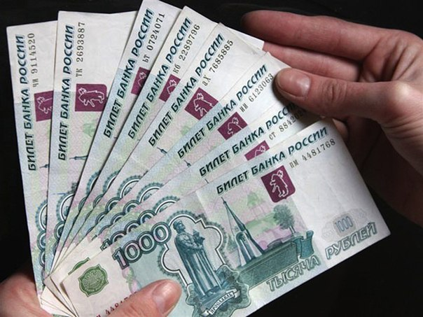


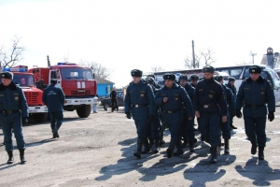
3. Безвозмездные поступления
Доходы бюджета муниципального района «Кыринский район» от безвозмездных поступлений состоят из следующих поступлений:
дотации бюджетам субъектов Российской Федерации и муниципальных образований
субсидии бюджетам бюджетной системы Российской Федерации
субвенции бюджетам субъектов Российской Федерации и муниципальных образований
иных межбюджетных трансфертов

Slide 10
Доходы от безвозмездных поступлений
Наименование показателя | План, тыс. руб. | Факт, тыс. руб. | % исполнения | Удельный вес, %
дотации бюджетам субъектов Российской Федерации и муниципальных образований | 152675,6 | 152675,6 | 100,0 | 26,1
субсидии бюджетам бюджетной системы Российской Федерации | 29419,6 | 29418,6 | 99,9 | 5,0
субвенции бюджетам субъектов Российской Федерации и муниципальных образований | 319004,1 | 315385,8 | 98,9 | 54,0
иные межбюджетные трансферты | 87068,7 | 86999,5 | 99,9 | 14,9
ВСЕГО: | 588168,0 | 584479,5 | 99,4 | 100,0

Slide 11

4. Расходы

Slide 12
Осуществление расходов по разделам и подразделам
Рз | Наименование показателя | План, тыс.руб. | Факт, тыс.руб. | % исполнения | Удельный вес, %
1 | 2 | 3 | 4 | 5 | 6
01 | Общегосударственные вопросы | 67319,8 | 66959,6 | 99,5 | 7,0
02 | Национальная оборона | 1354,4 | 0,0
03 | Национальная безопасность и правоохранительная деятельность | 7951,7 | 7906,1 | 99,4 | 0,8
04 | Национальная экономика | 7255,6 | 71179,6 | 98,1 | 7,4
05 | Жилищно-коммунальное хозяйство | 27373,6 | 25589,4 | 93,5 | 2,7
06 | Охрана окружающей среды | 6940,6 | 6940,6 | 100,0 | 0,7
07 | Образование | 606009,6 | 602042,8 | 99,3 | 62,3
08 | Культура | 86900,8 | 86852,5 | 99,9 | 9,0

Slide 13
Осуществление расходов по разделам и подразделам(продолжение)
РзПр | Наименование показателя | План, руб. | Факт, руб | % исполнения | Удельный вес, %
1 | 2 | 3 | 4 | 5 | 6
10 | Социальная политика | 14574,6 | 14556,8 | 99,9 | 1,5
11 | Физическая культура и спорт | 443,7 | 443,7 | 100,0
12 | Средства массовой информации | 1600,0 | 1600,0 | 100,0 | 0,2
13 | Обслуживание муниципального долга | 0,0 | 0,0 | 0,0 | 0,0
14 | Межбюджетные трансферты | 76265,1 | 76265,1 | 100,0 | 7,9
Всего |  | 969289,5 | 960336,2 | 99,1 | 100,0

Slide 14
Результат исполнения бюджета
На 01 января 2026 года сложился профицицит на сумму 19108,4 тыс. рублей.

Slide 15

СПАСИБО
ЗА ВНИМАНИЕ!

